Slide 1
Filecoin研究分享
Filecoin基本概念
Filecoin程序组成
集群类型和设计
存储方案问题
技术优化要点
集群安全性
分布式miner
Todos

Slide 2
Filecoin基本概念
Filecoin之存储（存储，计算和通信）
Filecoin和IPFS
密封
扇区
复制证明和时空证明
存储市场和检索市场
网络类型
区块连存储项目（swarm和Filecoin）
dapp关系(nft和defi)
幸运值

Slide 3
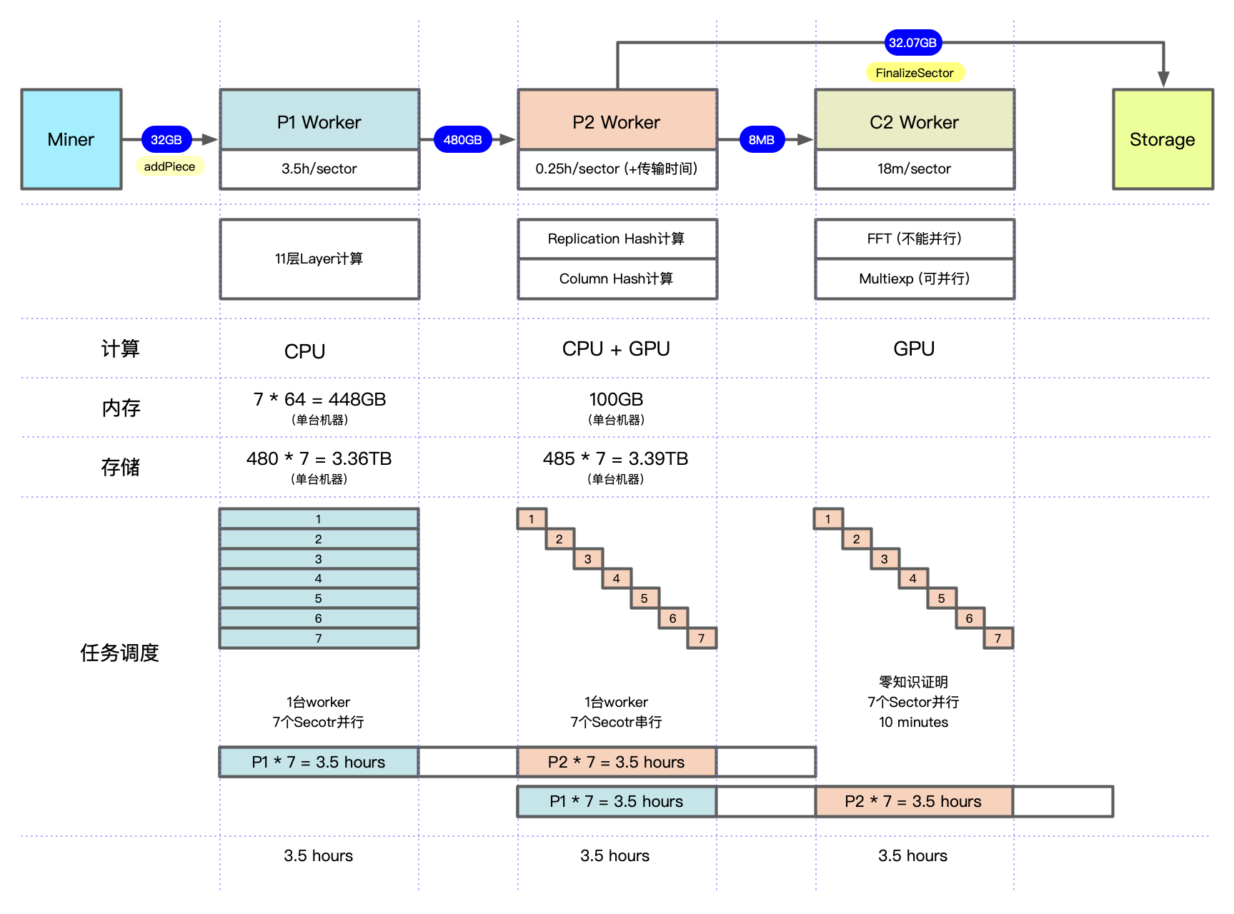

Slide 4
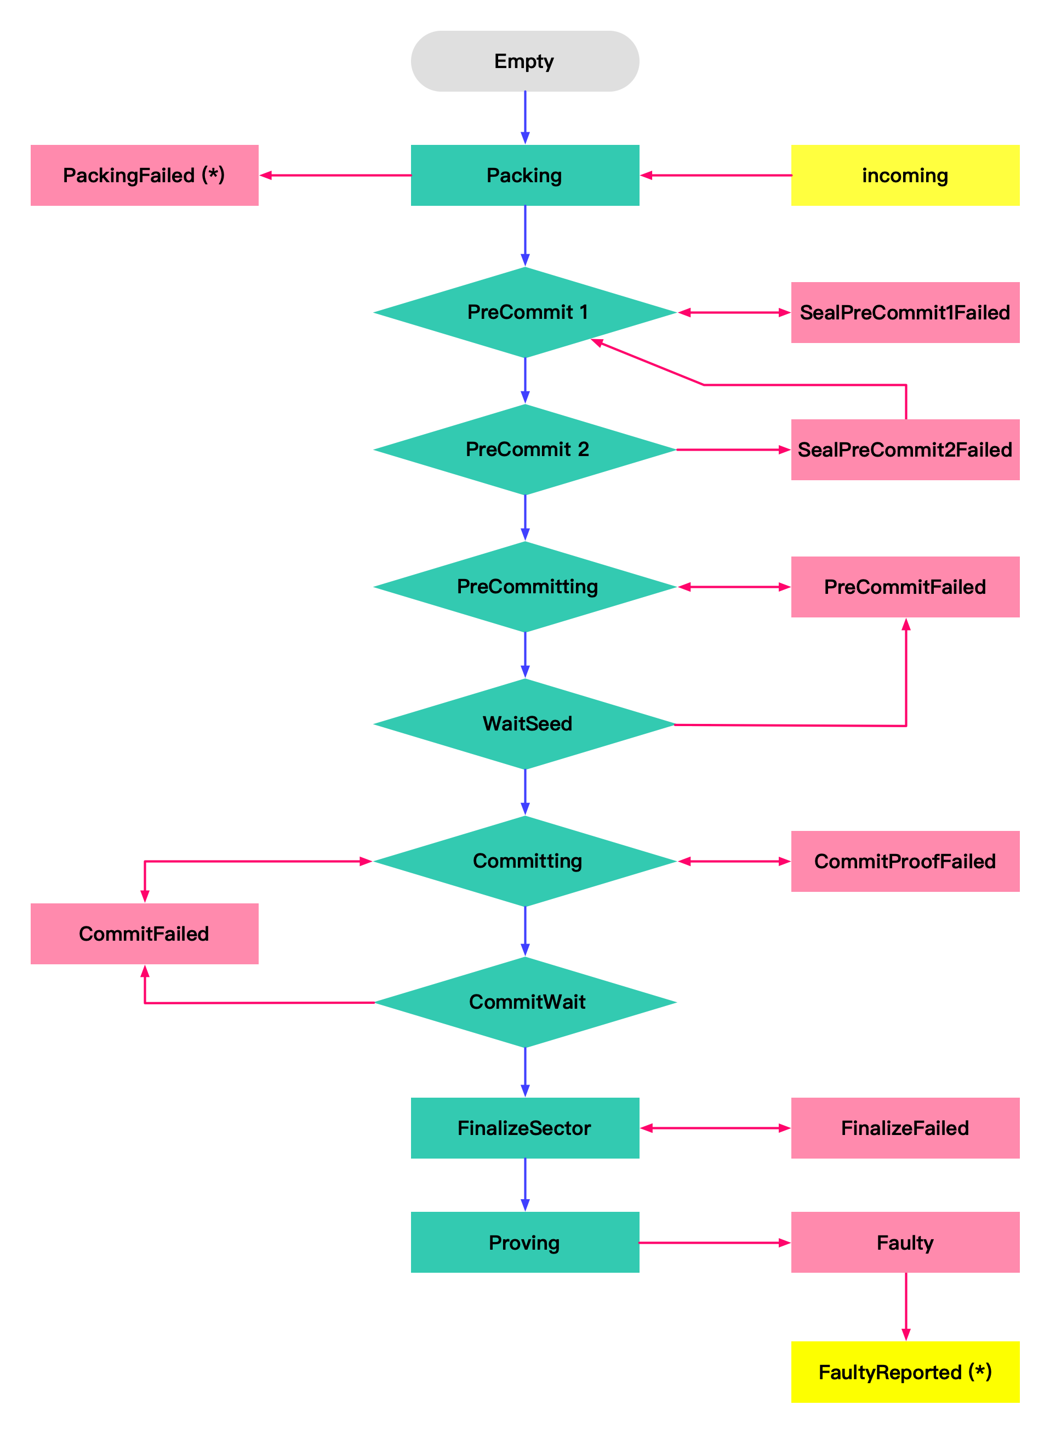

Slide 5
Filecoin程序组成
开发语言（lotus -> go和rust）
lotus节点：钱包，同步账本
miner节点
worker节点
market分离（1.11.2功能，官方实现）
社区分布式miner(非官方实现)

Slide 6
集群类型和设计
小型集群（0-2p）,目前测试集群
2个lotus,2个miner
中型集群（20p以上）
大型集群

Slide 7
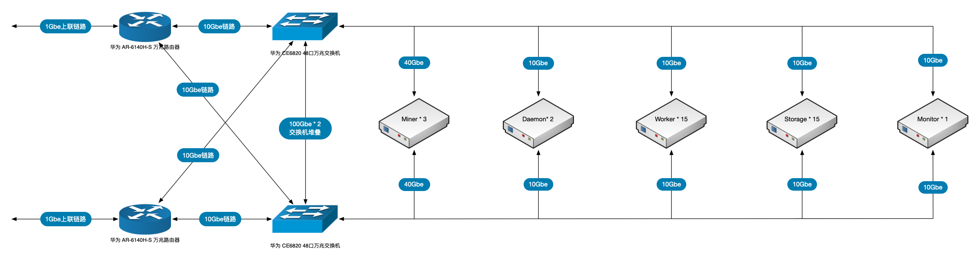

Slide 8
存储方案
NFS（搭载RAID, ZFS, LVM 等）
分布式存储（Ceph, GFS, GlusterFS）3-10p
商业存储（七牛云）

Slide 9
核心优化点
简介：核心优化点可以概括为密封和幸运值优化
密封
1.调度算法
2. 异构设计（多卡机）
3. P1和C2算法
4.扇区修复
幸运值:实际挖到的块/理论挖到的块
1.网络：确保节点的计算结果第一时间被广播到Filecoin网络上
lotus节点配国际专线，避免消息池堵塞
2.存储：优秀的存储读写速度，获得出块权后，需要抽取扇区数据。
3.计算：WinningPoSt 提交
多卡机和分布式miner（1.10.0已有开源版）

Slide 10
集群安全性
集群安全性体现在两方面：
一、集群高可用
lotus节点高可用
miner节点高可用
二、资金安全性
owner钱包离线
woker钱包不暴露公网

Slide 11
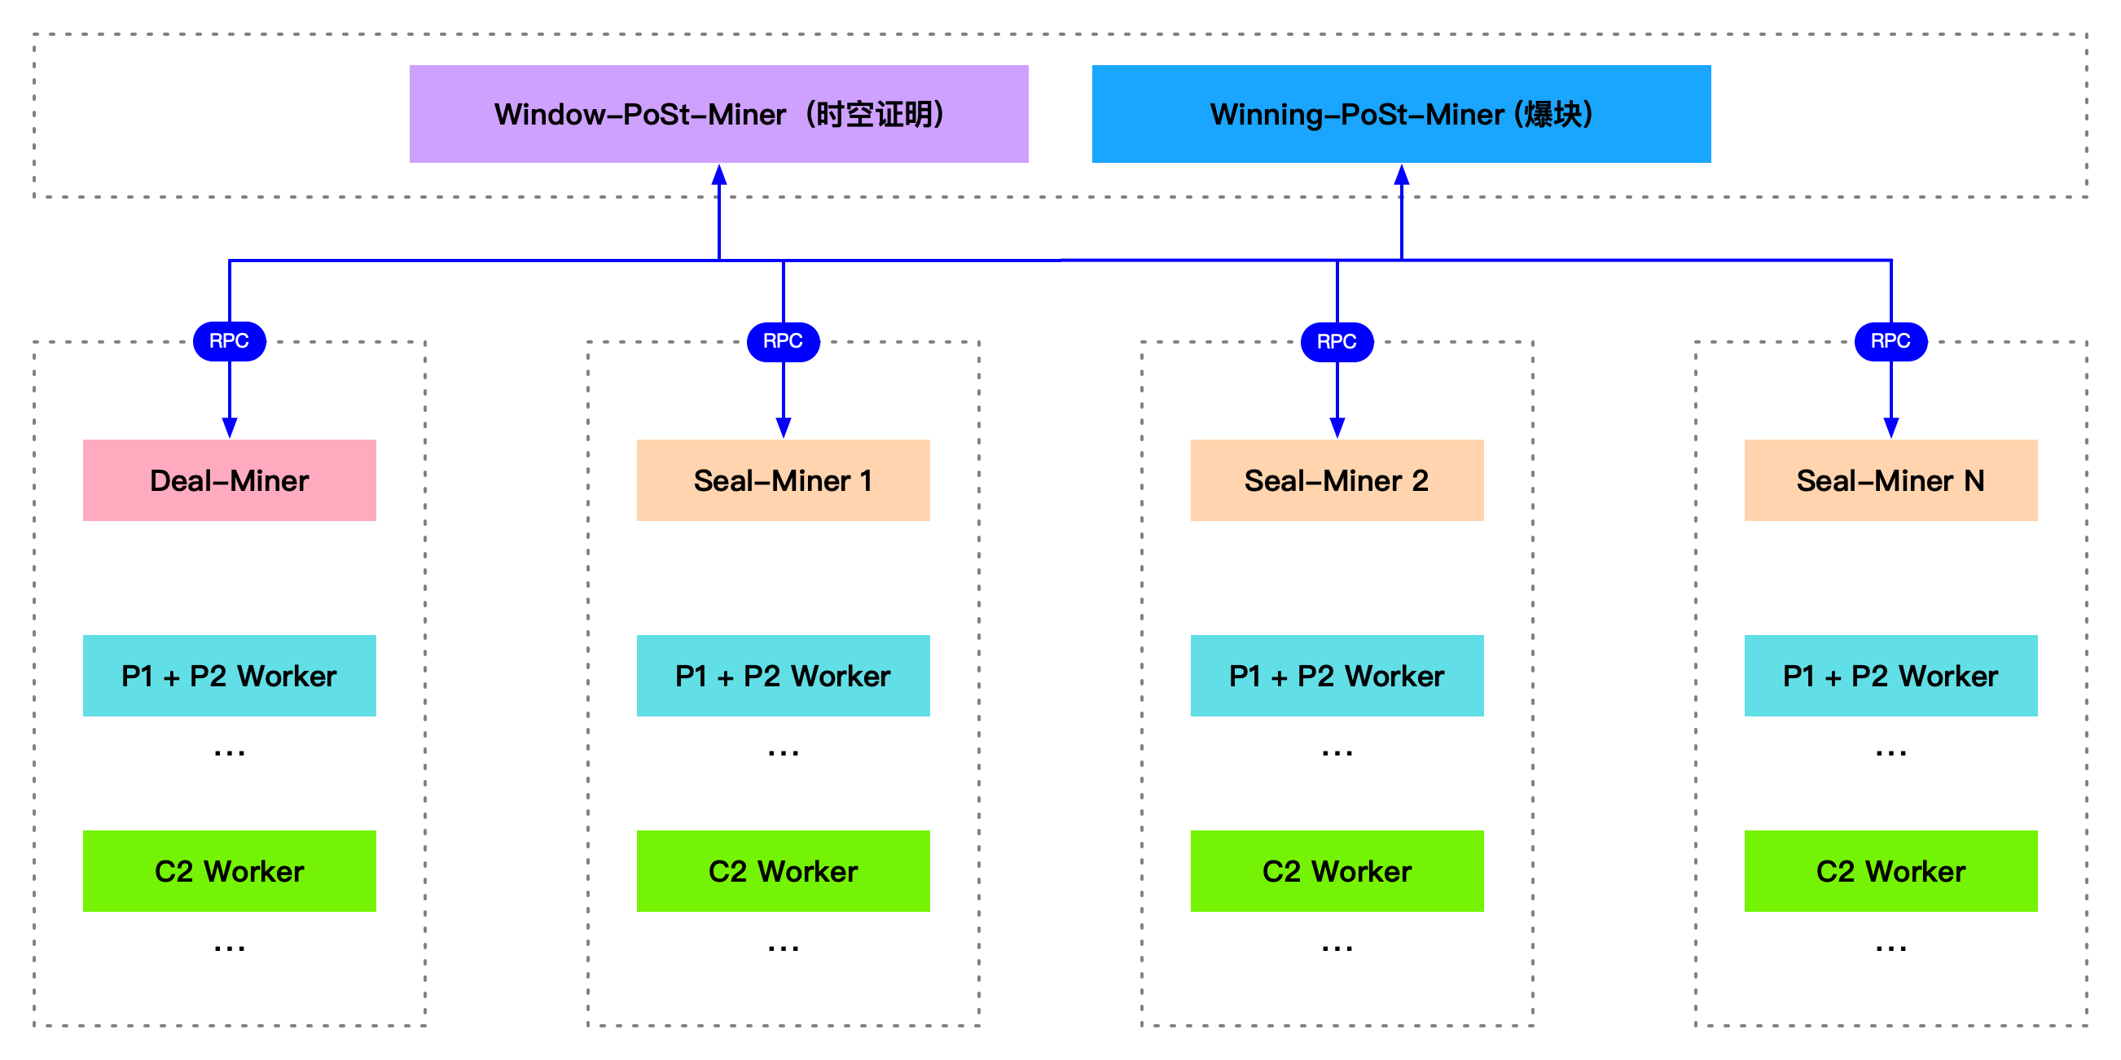
分布式Miner

Slide 12
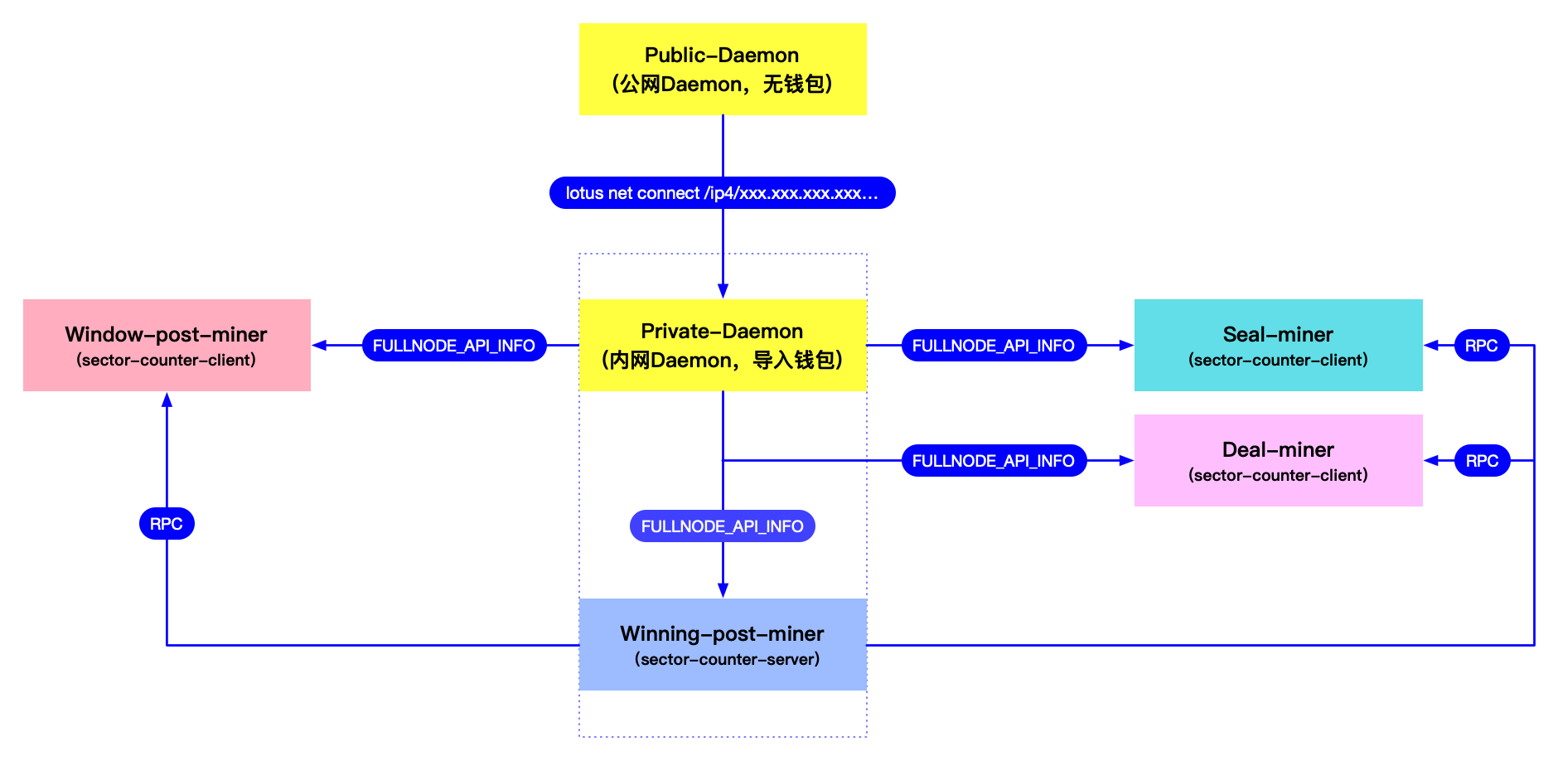

Slide 13
Todos
自主搭建集群
密封：扇区修复，系统调优，算法优化，C2多卡机，miner多卡机，分布式miner，高可用,调度器
幸运值：网络，存储，暴快
目标：实现10P以下小集群方案
合作方集群学习
学习现有真实集群的技术方案;
接手合作方集群;
中型集群问题
分布式miner，worker分组

